Slide 1
Engenharia Econômica
PRO 2303
1

Slide 2
Engenharia Econômica?
(…) principles and techniques needed for making decisions about the acquisition and retirement of capital goods by industry and government.
Normally, such decisions should be made on the grounds of long-run economy.
Because engineers make many such decisions and make recommendations for many others, the body of principles and techniques related to them has been called engineering economy.
Eugene L. Grant (1897-1996)

Slide 3
EE para Decisões de Investimento
And yet there is no field of professional labor in which a limited amount of modest incompetency at $ 150 per month can set so many picks and shovels and locomotives at work for no purpose whatever.
A.M. Wellington – The economic theory of railway location (1887)

Slide 4
Como não despencar no processo de decisão de investimentos?

Slide 5
Projetos industriais
As decisões pré-operacionais como condicionantes dos custos de operação em unidades industriais de processo
H.S. Almeida, G.A. Plonski e G.B.G. Cury
III Congresso Pan-americano de Engenharia Econômica e de Custos (Santiago do Chile, 1978)

Slide 6
Marco conceitual da EE para decisões de investimento
cf. Grant & Ireson
Principles of Engineering Economy (5th ed.)

Slide 7
1. Reconhecer e definir alternativas
Decisões são tomadas entre alternativas.
É desejável que as alternativas estejam claramente definidas e que os méritos de todas as alternativas apropriadas sejam avaliadas

Slide 8
Falhas usuais
Decisão apenas entre fazer e não fazer
Falta de consideração de soluções não-estruturais
Colocar a sofisticação técnica como pré-requisito para ter uma solução econômica
Exagerar na formulação e consideração de alternativas para decisão

Slide 9
2. É necessário considerar as conseqüências
Decisões devem ser tomadas com base nas conseqüências esperadas de cada alternativa.
Todas as conseqüências [ocorrerão] ou [poderão ocorrer] no futuro.

Slide 10
3. A questão das conseqüências para quem é crítica
Antes de estabelecer procedimentos para formulação e avaliação de um projeto, é essencial decidir sob qual ponto de vista será adotado

Slide 11
4. Comensurabilidade das conseqüências de cada alternativa
Em decisões econômicas, apenas unidades monetárias atendem a esse requisito.
Palavras são um importante começo para decidir, mas não são suficientes.

Slide 12
Situações que acontecem
As diferenças não são mutuamente excludentes
Não há peso na importância dos atributos
A capacidade de argumentação pode ser tendenciosa

Slide 13
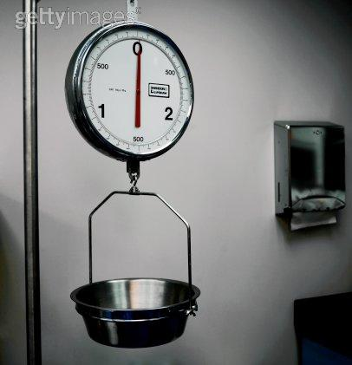
O que fazer então?
Expressar as diferenças em unidades físicas adequadas.
As unidades físicas devem ser transformadas em unidades monetárias.
As unidades monetárias devem ser alocadas no tempo.

Slide 14
Gerando um
Fluxo de caixa

Slide 15
Questões a considerar
Perspectiva de mudança no nível de preços
Perspectiva de mudança do poder de compra
Validade dos preços de mercado como base para decisão entre alternativas de investimento

Slide 16
5. Irrelevância de fatores comuns
Apenas diferenças entre alternativas são relevantes para seu cotejo.

Slide 17
6. Separação das decisões
Sempre que praticável, decisões separadas devem ser tomadas separadamente.
Assim, partes improdutivas do projeto não são ocultadas na análise.

Slide 18
7. Necessidade e escolha de critérios de decisão
Deve-se adotar um ou mais critérios para tomada de decisão.
O primeiro critério é que contribua para fazer o melhor uso de recursos limitados.

Slide 19
8. Critérios secundários
Mesmo as mais cuidadosas estimativas das conseqüências monetárias da escolha de diferentes alternativas quase certamente estarão incorretas.
Critérios secundários ajudam a lidar com as incertezas

Slide 20
9. Fatores intangíveis
Eram conhecidos como “dados não reduzíveis a um problema de investimento”.
As decisões devem abrir espaço para esses fatores.

Slide 21
10. Necessidade de visão sistêmica
Freqüentemente é necessário examinar as inter-relações entre algumas decisões antes de tomar uma decisão.

Slide 22
Praticando
Para estimular o desenvolvimento da cidade, a Agência de Inovação de Politecnópolis criou o Centro de Economia Criativa (CEC), destinado a abrigar projetos e empresas nascentes, assim como os serviços de apoio a esses empreendimentos inovadores. Um dos andares foi dedicado a um FabLab aberto.
O sucesso da iniciativa foi grande e o prédio adaptado, que tem 12 andares, está completamente ocupado. Todavia, a administração do CEC vem recebendo número crescente de reclamações do(a)s usuários no Fale Conosco. A mais frequente é a demora dos elevadores (há dois).
a) Que conduta vocês recomendam?
b) Como decidir o que fazer?
Explicitar os eventuais pressupostos adotados.

